Slide 1
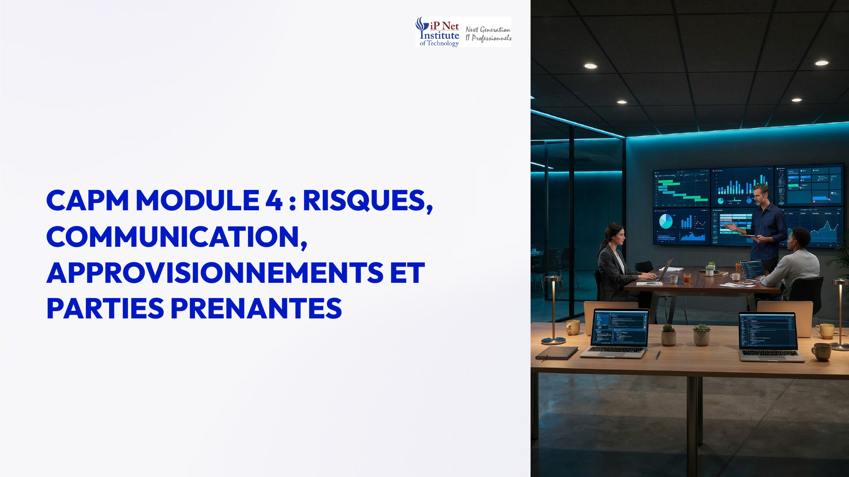
Notes:
Bonjour à toutes et à tous, et bienvenue dans le module quatre de notre préparation au CAPM. Il porte sur quatre domaines complémentaires, les risques, la communication, les approvisionnements et les parties prenantes. Après les délais, les coûts et la qualité, nous abordons ici la dimension humaine et incertaine du projet. Car un projet ne se joue pas seulement sur un planning. Il se joue aussi sur la capacité à anticiper les imprévus, à bien communiquer, à choisir ses fournisseurs, et à embarquer les bonnes personnes.

Slide 2

Notes:
Un projet ne se résume pas à des tâches et à des budgets. Il y a des personnes, les parties prenantes, et des incertitudes, les risques. Gérer les risques, les parties prenantes, la communication et les approvisionnements est donc essentiel à la réussite. Retenez cette définition importante. Un risque est un événement incertain qui, s'il se produit, aura un impact positif ou négatif sur le projet. Oui, un risque peut être positif, on parle alors d'opportunité. À l'inverse, un problème est un événement déjà survenu.

Slide 3
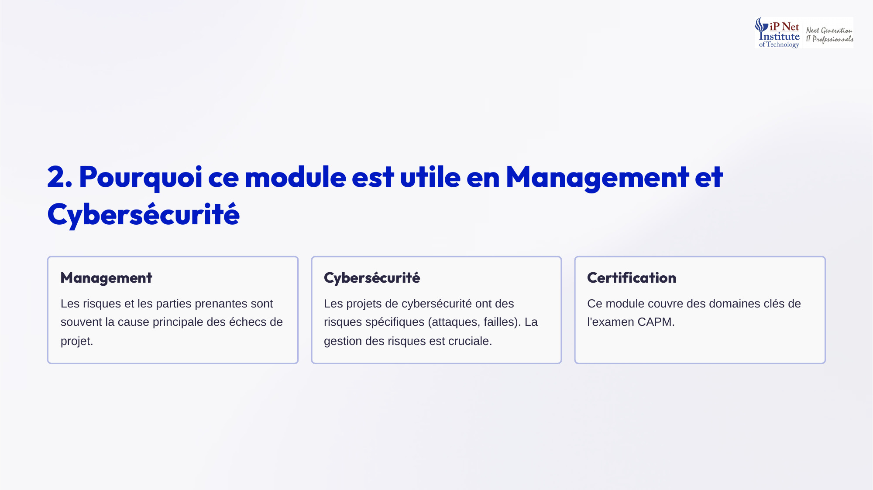
Notes:
Pourquoi ce module est-il utile ? En management, les risques mal anticipés et les parties prenantes mal gérées sont souvent la cause principale des échecs de projet, bien avant les erreurs techniques. En cybersécurité, les projets comportent des risques spécifiques, comme les attaques ou les failles, et la gestion des risques y est donc cruciale. Et pour la certification, ce module couvre plusieurs domaines clés de l'examen CAPM. Les questions de mise en situation sur les parties prenantes et les réponses aux risques y sont très fréquentes.

Slide 4
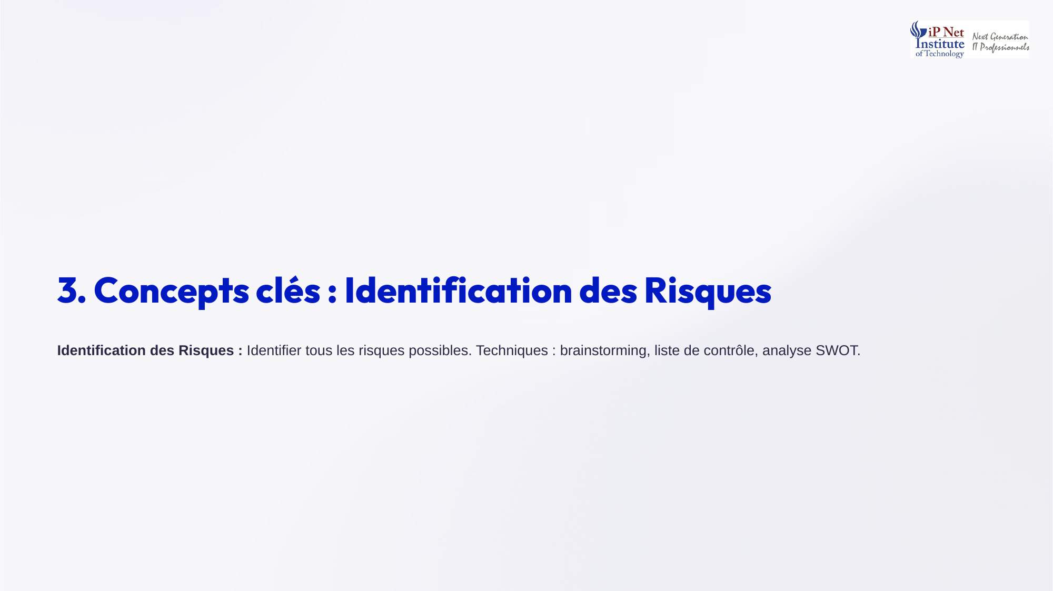
Notes:
La gestion des risques commence par leur identification. L'objectif est de recenser tous les risques possibles, avant qu'ils ne se produisent. Plusieurs techniques existent. Le brainstorming réunit l'équipe pour imaginer ce qui pourrait mal tourner, ou bien tourner. La liste de contrôle s'appuie sur les risques rencontrés dans des projets passés. Et l'analyse SWOT examine les forces, les faiblesses, les opportunités et les menaces. Plus l'identification est large et collective, moins le projet sera surpris. Impliquez toujours l'équipe et les experts dans cette étape.

Slide 5
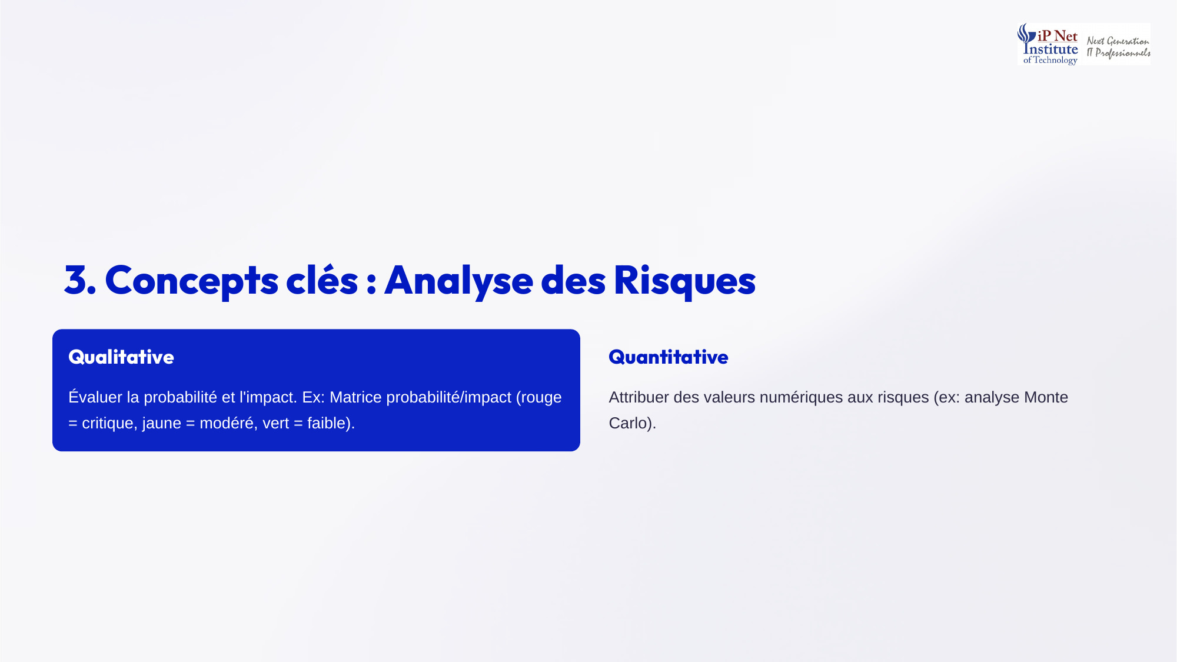
Notes:
Une fois identifiés, les risques sont analysés. L'analyse qualitative évalue leur probabilité et leur impact, souvent avec une matrice probabilité impact. On y colore les risques en rouge pour les critiques, en jaune pour les modérés, et en vert pour les faibles. Elle permet de prioriser rapidement. L'analyse quantitative, elle, attribue des valeurs numériques aux risques, par exemple leur effet en jours ou en euros, notamment grâce à la simulation de Monte Carlo. Elle est plus précise, mais aussi plus coûteuse, et réservée aux risques majeurs.

Slide 6
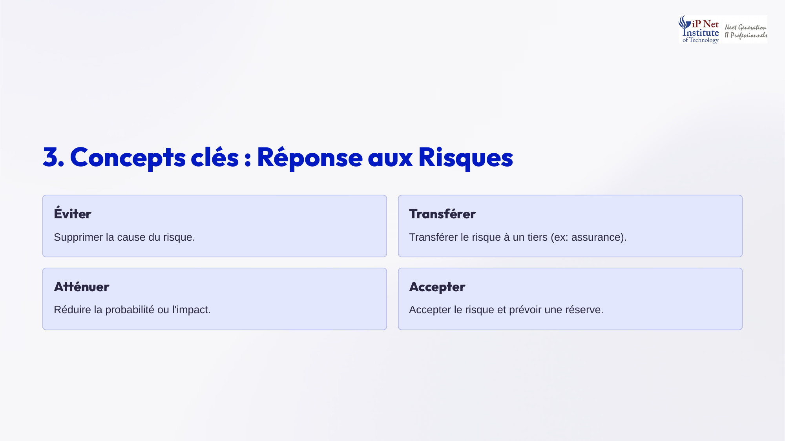
Notes:
Pour les menaces, il existe quatre stratégies de réponse. Éviter consiste à supprimer la cause du risque, par exemple en changeant de technologie. Transférer consiste à confier le risque à un tiers, par exemple grâce à une assurance ou à un contrat. Atténuer consiste à réduire sa probabilité ou son impact, par exemple avec des sauvegardes. Et accepter consiste à ne rien faire de particulier, tout en prévoyant une réserve. Quiz, souscrire une assurance, c'est quelle stratégie ? Transférer. Retenez bien ces quatre verbes, ils sont incontournables à l'examen.

Slide 7

Notes:
Toutes ces informations sont consignées dans le registre des risques. C'est le document central de la gestion des risques. Il liste chaque risque identifié, son analyse, c'est-à-dire sa probabilité et son impact, et la réponse planifiée. On y ajoute souvent le responsable du risque, celui qui surveille son évolution et déclenche la réponse. Le registre est un document vivant. Il doit être mis à jour tout au long du projet, à mesure que de nouveaux risques apparaissent, et que d'autres disparaissent.

Slide 8
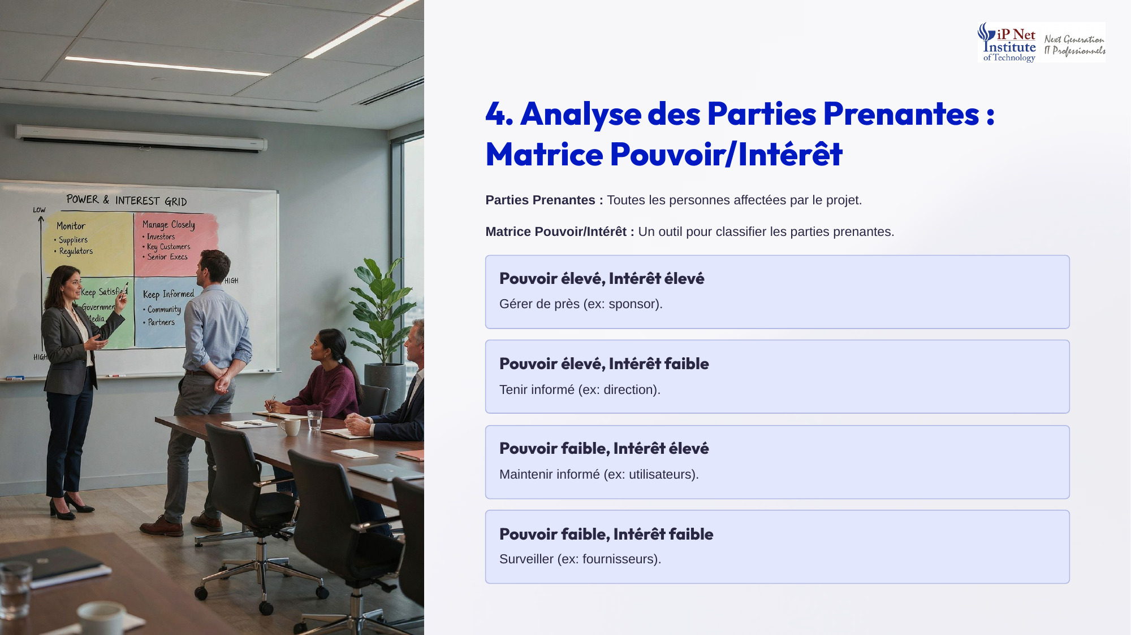
Notes:
Passons aux parties prenantes, c'est-à-dire toutes les personnes affectées par le projet. On les classe avec la matrice pouvoir intérêt. Pouvoir élevé et intérêt élevé, il faut les gérer de près, comme le sponsor. Pouvoir élevé et intérêt faible, il faut les tenir satisfaites, en les informant de l'essentiel sans les surcharger, comme la direction générale. Pouvoir faible et intérêt élevé, il faut les tenir informées régulièrement, comme les utilisateurs. Enfin, pouvoir faible et intérêt faible, il suffit de les surveiller, comme certains fournisseurs.

Slide 9

Notes:
Le plan de communication définit qui a besoin de quelle information, quand, comment, et par quel canal. Il évite à la fois le silence, qui inquiète, et la surcharge d'informations, qui noie l'essentiel. La stratégie d'engagement, elle, décrit comment impliquer les parties prenantes pour obtenir leur soutien. Par exemple, associer les futurs utilisateurs aux tests, ou présenter régulièrement l'avancement au comité de direction. Une partie prenante bien engagée devient un allié du projet, plutôt qu'un frein. C'est une vraie compétence.

Slide 10
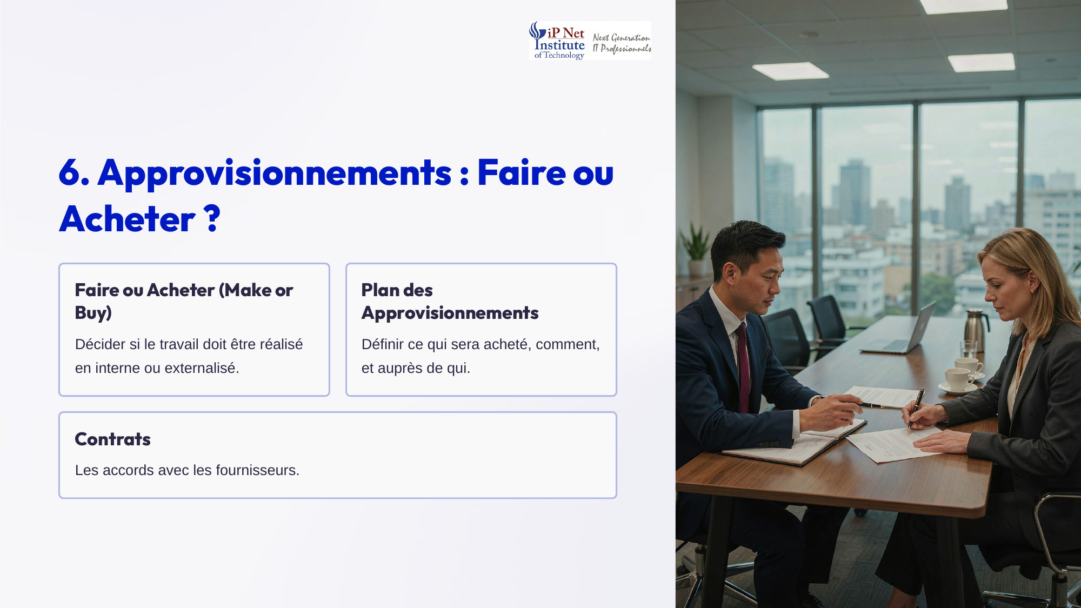
Notes:
Abordons les approvisionnements. La première question est faire ou acheter, en anglais make or buy. Faut-il réaliser le travail en interne, ou l'externaliser ? On compare les coûts, les délais, les compétences disponibles et les risques. Ensuite, le plan des approvisionnements définit ce qui sera acheté, comment, et auprès de qui. Enfin, les contrats formalisent les accords avec les fournisseurs, avec les livrables, les prix, les délais et les éventuelles pénalités. Un contrat bien rédigé est aussi un outil de transfert des risques.

Slide 11
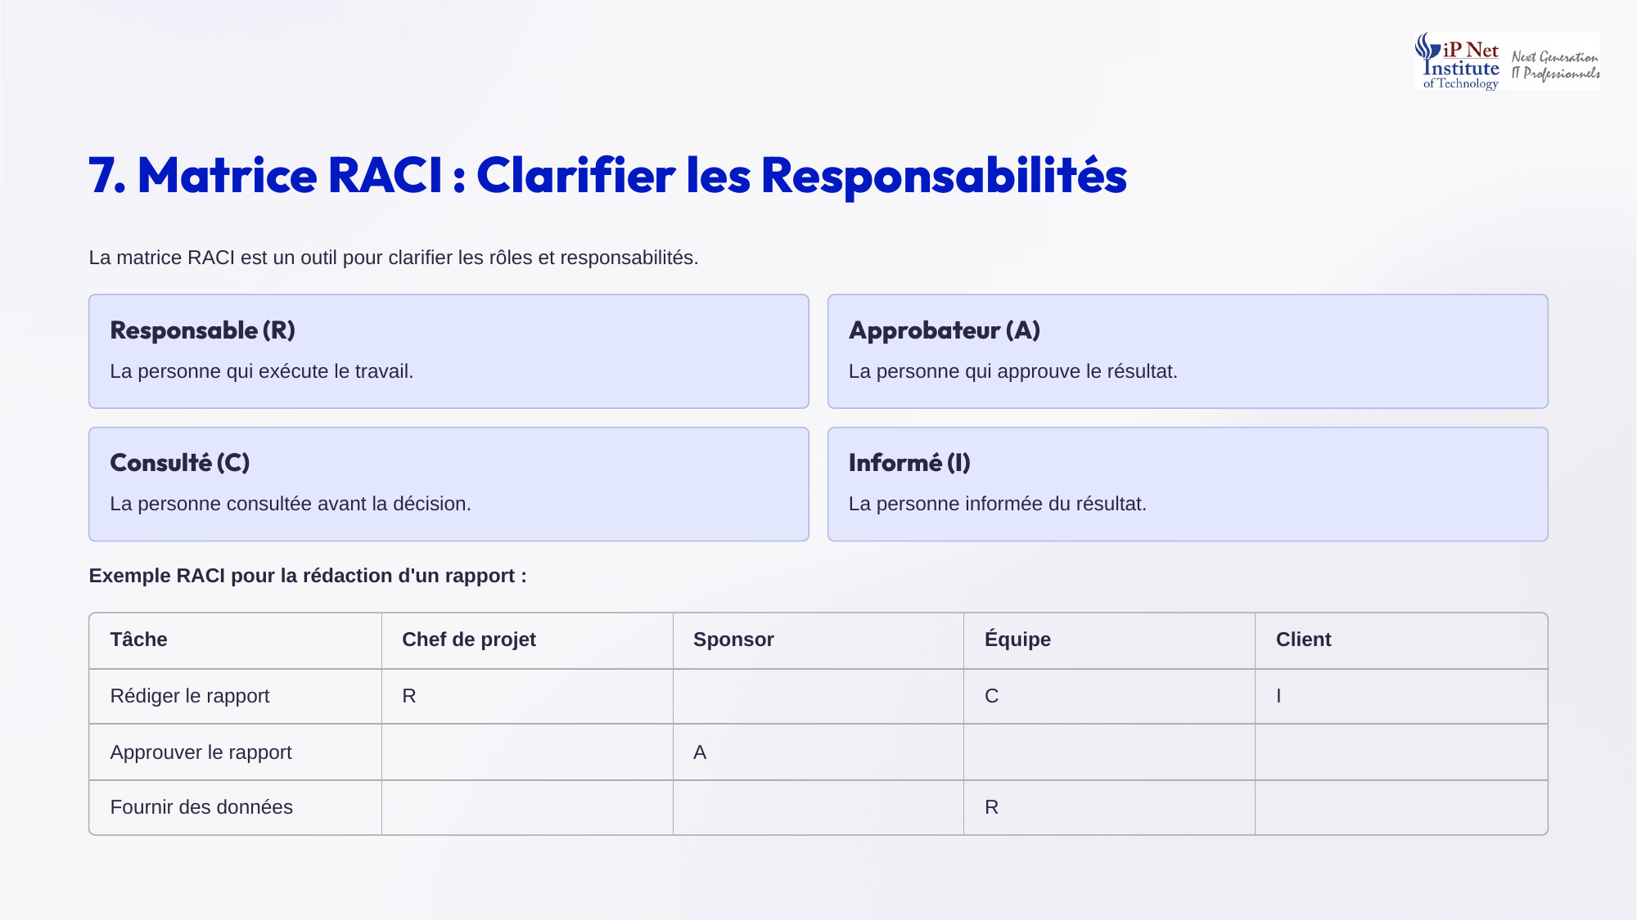
Notes:
La matrice RACI clarifie les rôles et responsabilités pour chaque tâche. R, responsable, est la personne qui exécute le travail. A, approbateur, est celle qui approuve le résultat, et il n'y en a qu'une par tâche. C, consulté, est la personne consultée avant la décision. Et I, informé, est la personne informée du résultat. Par exemple, pour un rapport, le chef de projet le rédige, il est responsable, le sponsor l'approuve, l'équipe fournit les données, et le client est informé. Une RACI claire évite les conflits.

Slide 12
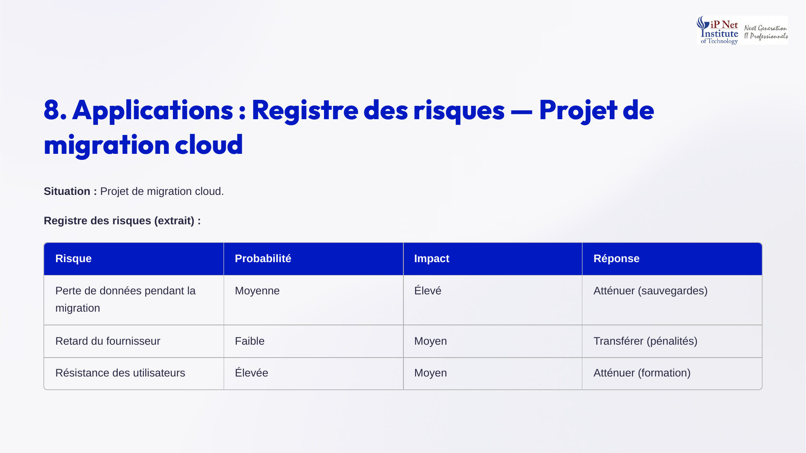
Notes:
Appliquons cela à la migration cloud, avec un extrait du registre des risques. La perte de données pendant la migration a une probabilité moyenne et un impact élevé. On l'atténue grâce à des sauvegardes. Le retard du fournisseur a une probabilité faible et un impact moyen. On le transfère grâce à des pénalités prévues au contrat. Enfin, la résistance des utilisateurs a une probabilité élevée et un impact moyen. On l'atténue par la formation. Chaque risque a ainsi une réponse adaptée à son profil.

Slide 13
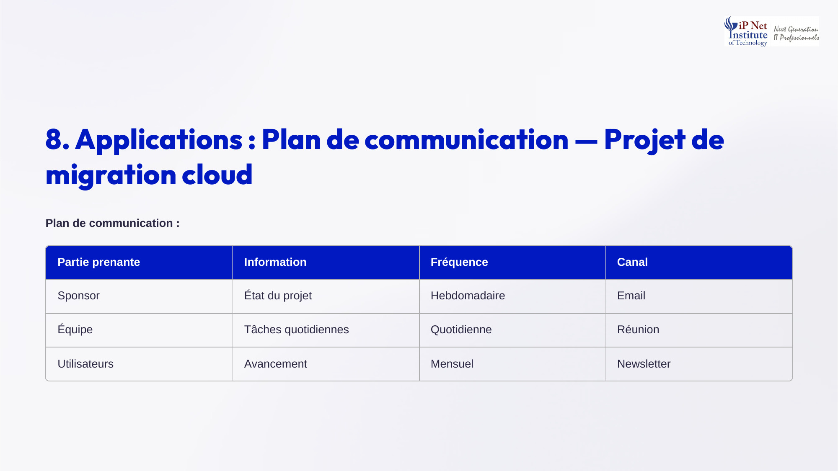
Notes:
Voici maintenant le plan de communication du même projet. Le sponsor reçoit l'état du projet chaque semaine, par courriel. L'équipe échange sur les tâches du jour, chaque jour, lors d'une courte réunion. Et les utilisateurs sont informés de l'avancement chaque mois, par une lettre d'information. Remarquez que chaque partie prenante reçoit une information adaptée à ses besoins, à une fréquence et par un canal adaptés. C'est exactement l'objectif d'un plan de communication, la bonne information, à la bonne personne, au bon moment.

Slide 14
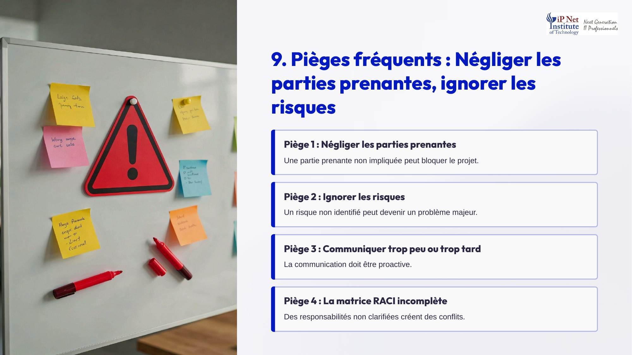
Notes:
Voici quatre pièges fréquents. Premier piège, négliger les parties prenantes. Une partie prenante non impliquée peut bloquer le projet, même tardivement. Deuxième piège, ignorer les risques. Un risque non identifié peut devenir un problème majeur, sans réponse préparée. Troisième piège, communiquer trop peu ou trop tard. La communication doit être proactive, surtout quand les nouvelles sont mauvaises. Quatrième piège, une matrice RACI incomplète. Des responsabilités floues créent des conflits, des doublons, ou des tâches que personne ne réalise. Pensez-y. Soyez vigilants.

Slide 15
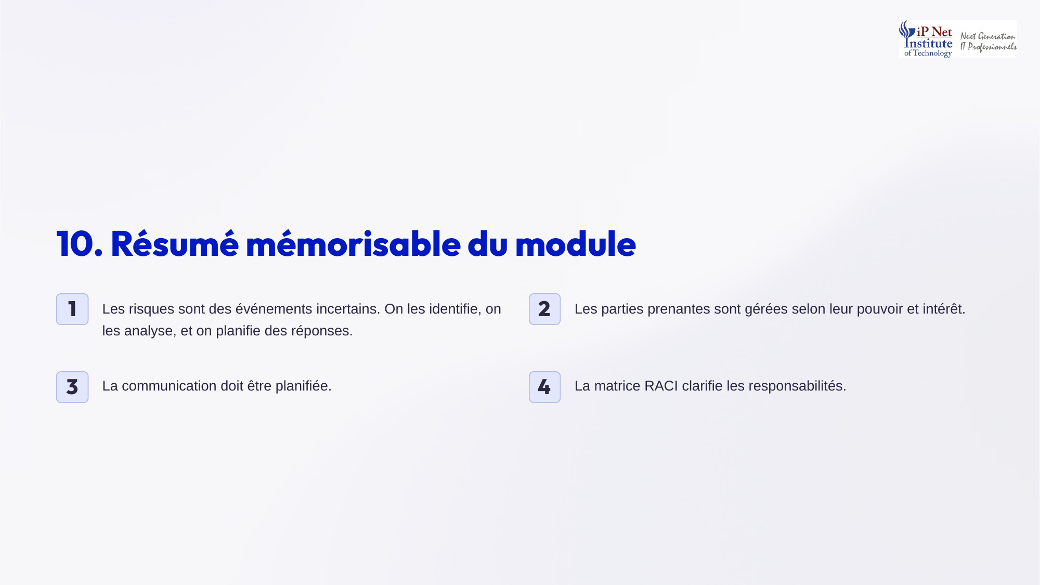
Notes:
Voici le résumé à mémoriser. Un, les risques sont des événements incertains, on les identifie, on les analyse, et on planifie des réponses, éviter, transférer, atténuer ou accepter. Deux, les parties prenantes sont gérées selon leur pouvoir et leur intérêt. Trois, la communication doit être planifiée, avec la bonne information, pour la bonne personne, au bon moment. Et quatre, la matrice RACI clarifie les responsabilités, avec un seul approbateur par tâche. Ces quatre idées couvrent l'essentiel du module. Relisez-les. Bonne révision.

Slide 16
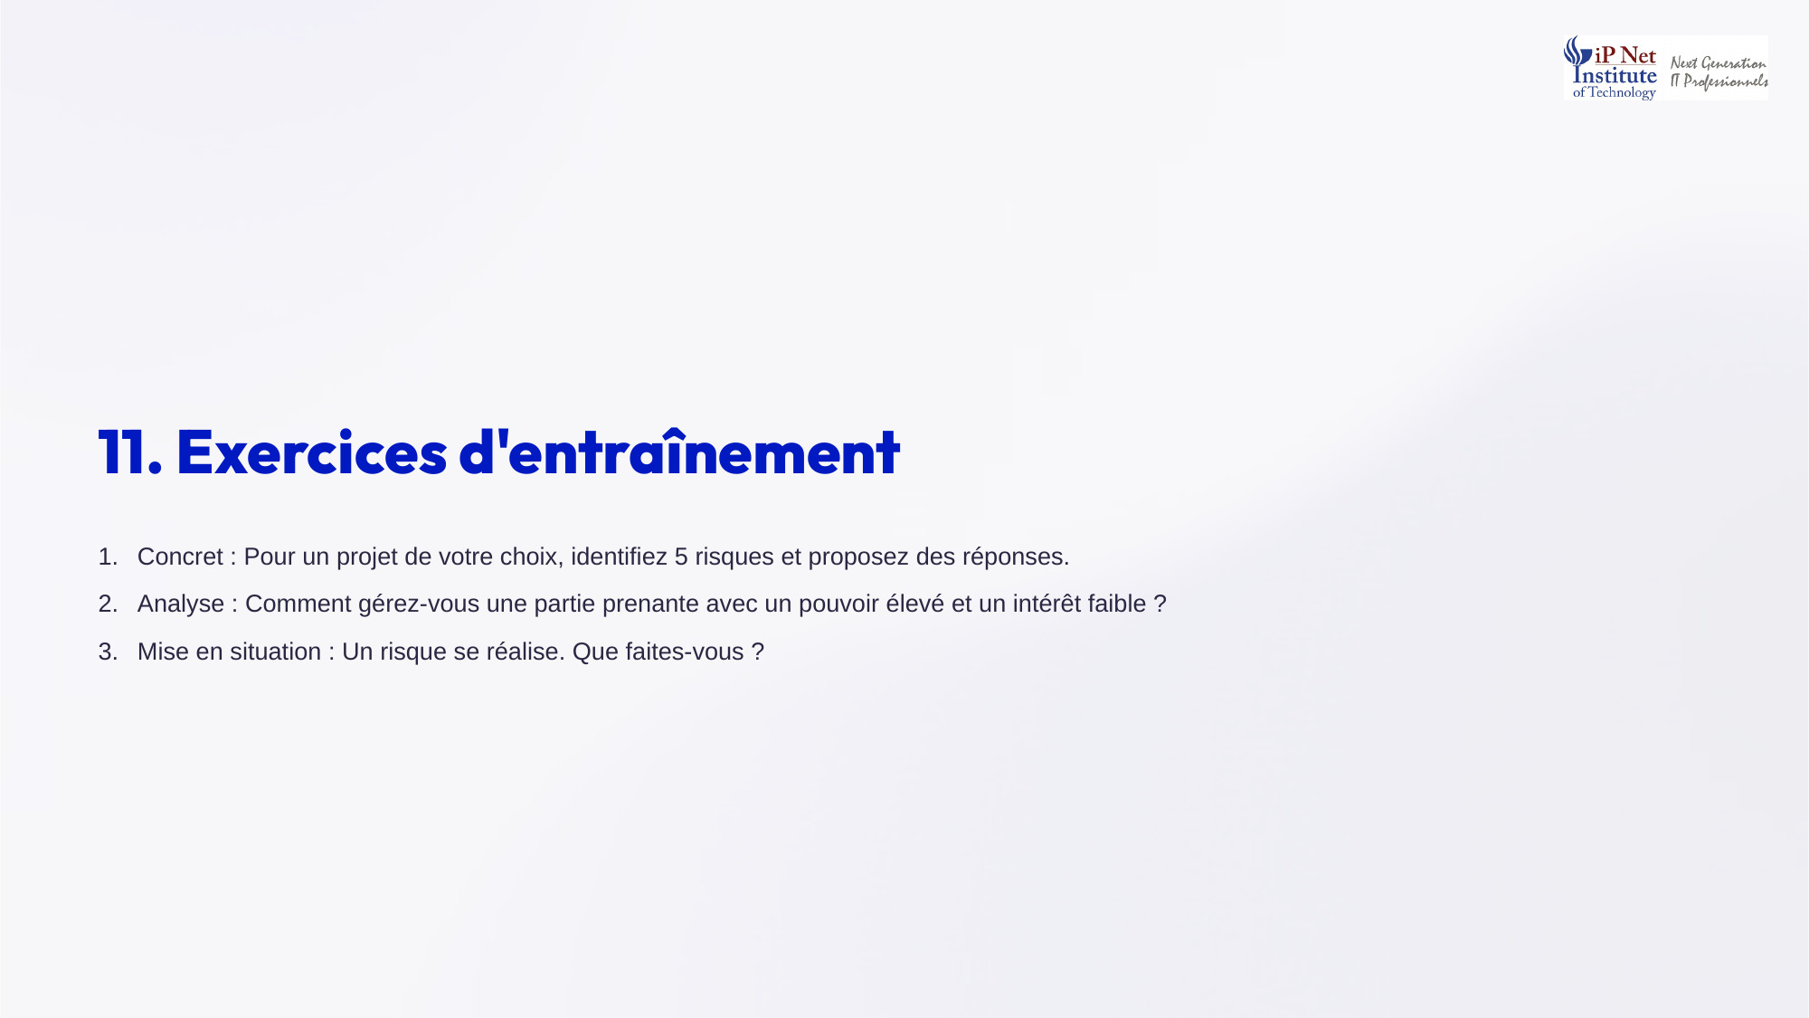
Notes:
Voici trois exercices, avec des pistes. Premier exercice, pour un projet de votre choix, identifiez cinq risques, puis associez à chacun une réponse, éviter, transférer, atténuer ou accepter. Deuxième exercice, une partie prenante au pouvoir élevé et à l'intérêt faible doit être tenue satisfaite. On l'informe de l'essentiel, sans la surcharger, et on la consulte sur les décisions importantes. Troisième exercice, quand un risque se réalise, on applique la réponse prévue dans le registre, on informe les parties prenantes, et l'on met à jour le registre.

Slide 17
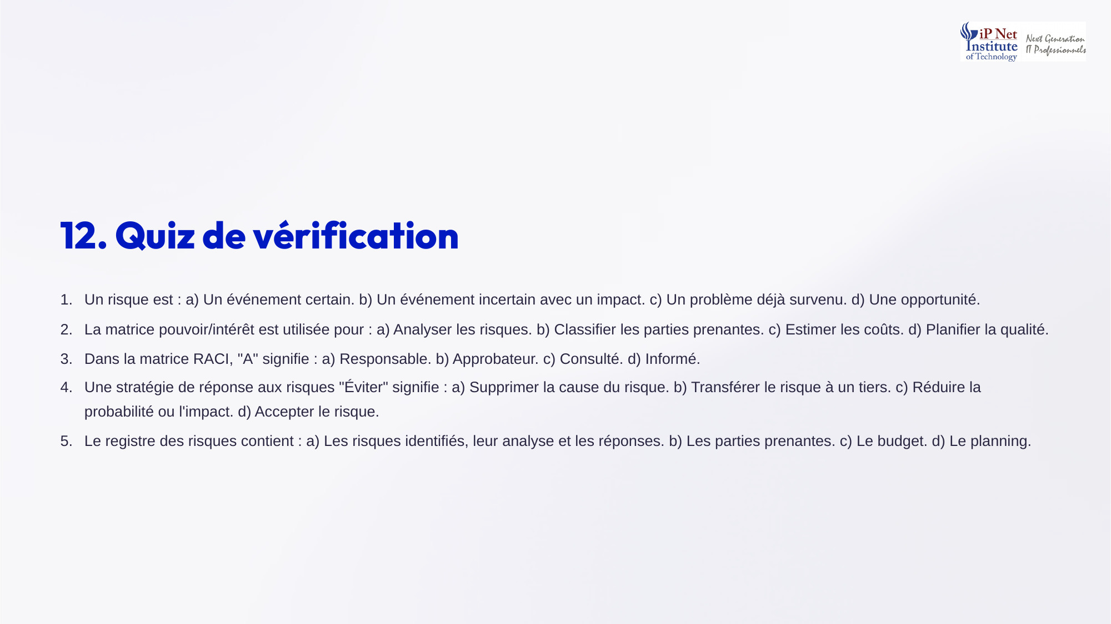
Notes:
Terminons par le quiz, avec les réponses. Question un, un risque est un événement incertain avec un impact, réponse b. Un événement certain ou déjà survenu est un problème. Question deux, la matrice pouvoir intérêt sert à classer les parties prenantes, réponse b. Question trois, dans la matrice RACI, A signifie approbateur, réponse b. Question quatre, éviter un risque signifie supprimer sa cause, réponse a. Question cinq, le registre des risques contient les risques identifiés, leur analyse et les réponses, réponse a. Rendez-vous au module cinq.

